Slide 1
КАК ЖИВОТНЫЕ ГОТОВЯТСЯ К ЗИМЕ.
ПРЕЗЕНТАЦИЯ ПО ИОС (познавательное развитие)

Slide 2
Задачи. Расширять, углублять, закреплять знания детей о лесных животных. Продолжить учить отыскивать причины изменений в жизни животных в изменении условий их обитания, устанавливать причинно-следственные связи. Развивать кругозор, сообразительность, словарный запас, образность и выразительность речи. Воспитывать любовь к животным, интерес к родной природе, эмоциональную отзывчивость и любознательность.

Slide 3
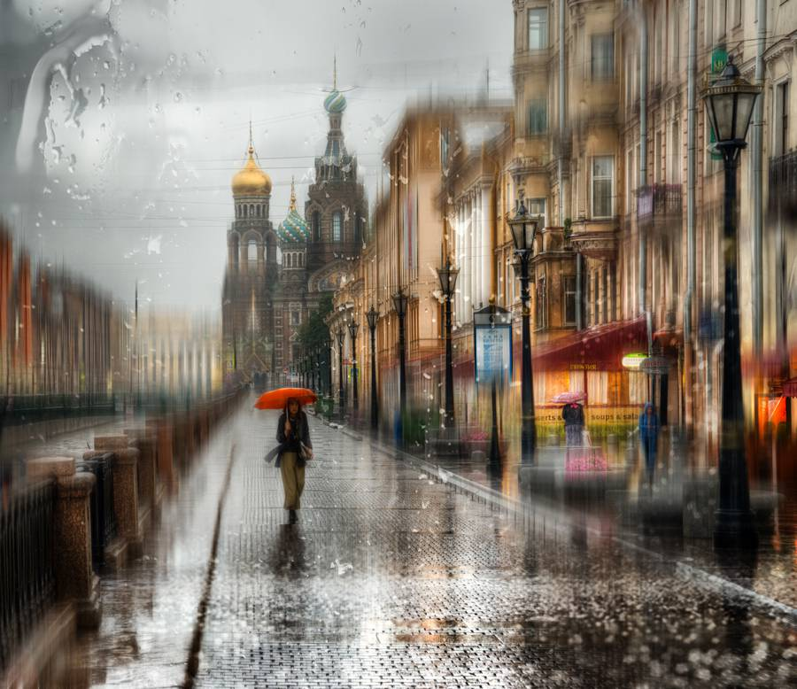

Slide 4
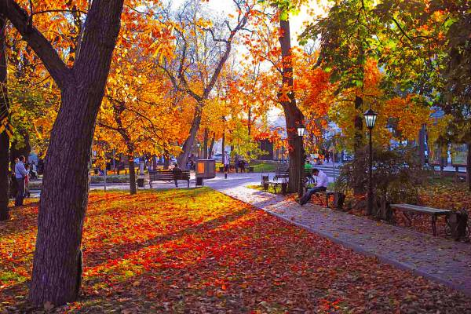

Slide 5
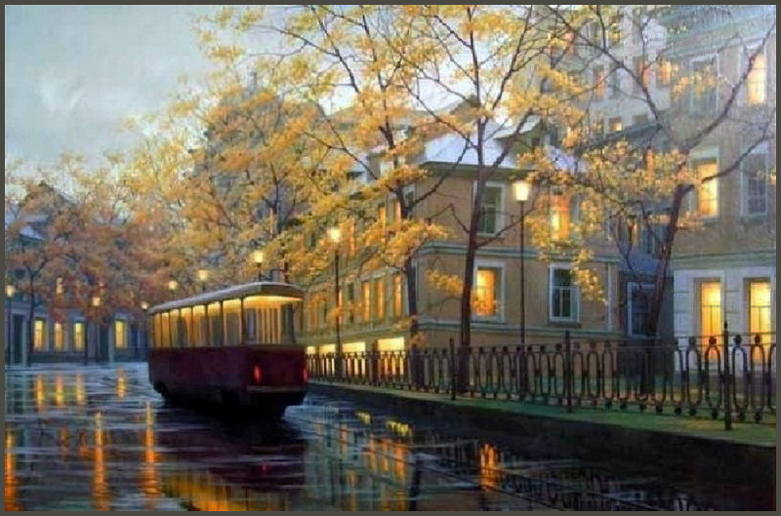

Slide 6
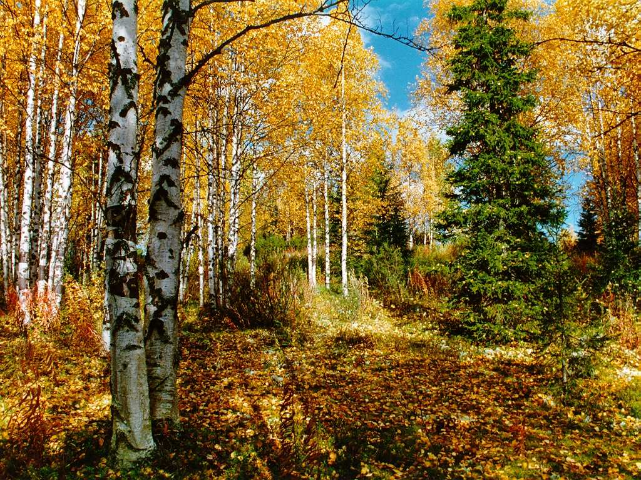

Slide 7
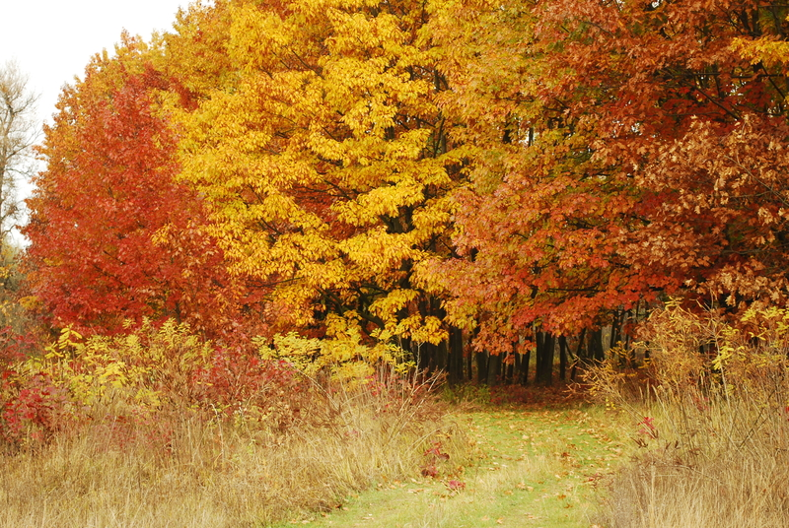

Slide 8
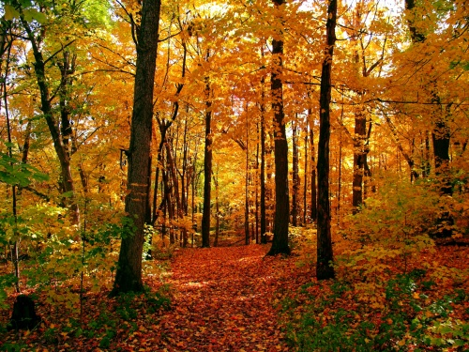

Slide 9
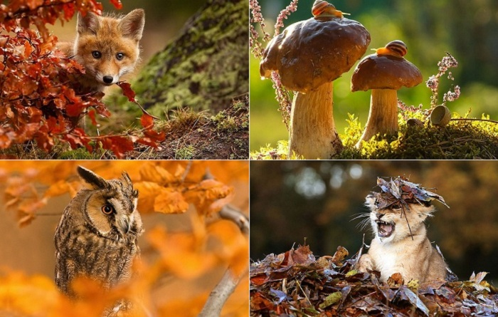

Slide 10
- Кто на ветке шишки грыз И бросал объедки вниз? Кто по ёлкам ловко скачет И взлетает на дубы? Кто в дупле орешки прячет? Сушит на зиму грибы.

Slide 11
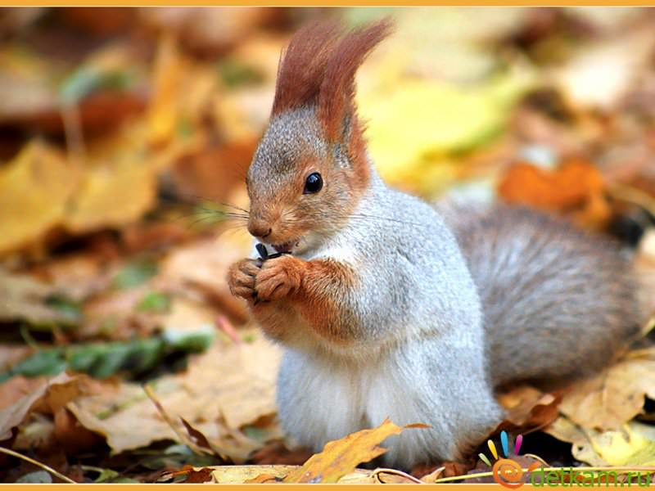

Slide 12
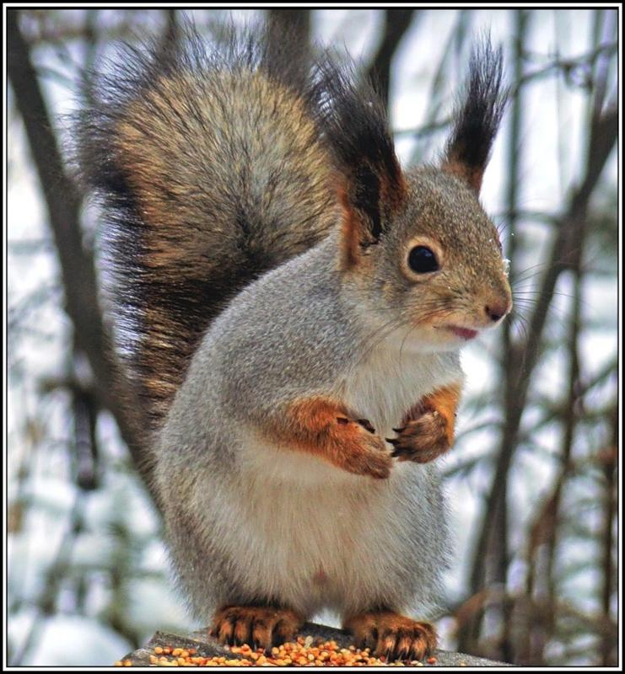

Slide 13
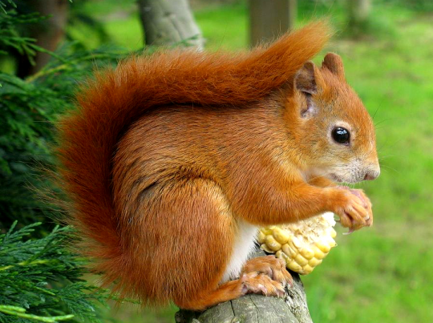

Slide 14
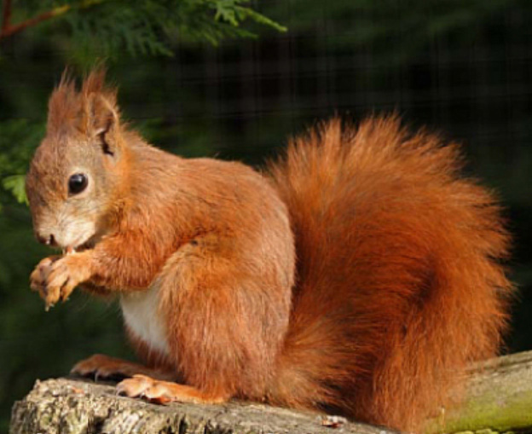

Slide 15
Чем же зимой будет питаться белка? - Она делает запасы. Грибы сушит, натыкая их на острые ветки, орехи в ямки прячет, которую выкапывает сама среди кустов. Если попадется вам такая кладовая, не трогайте её, белке эти орешки нужнее.

Slide 16
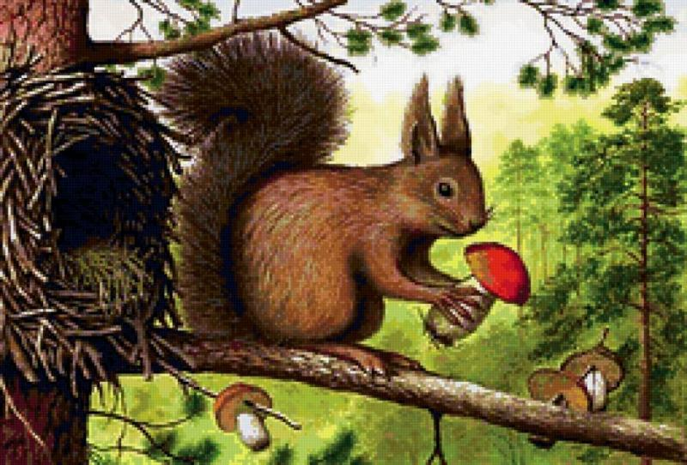

Slide 17
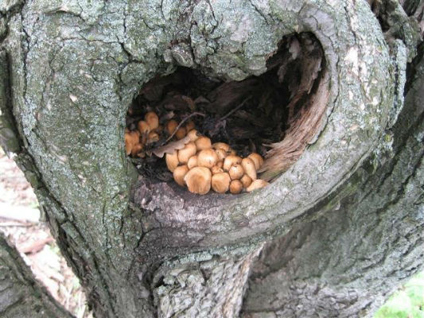

Slide 18
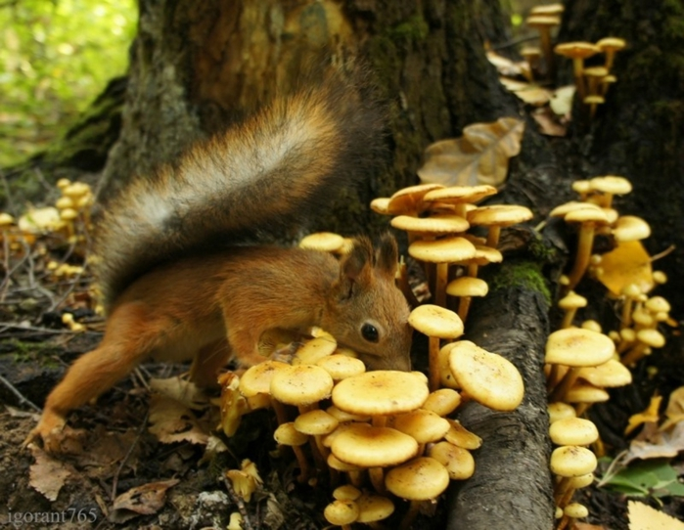

Slide 19
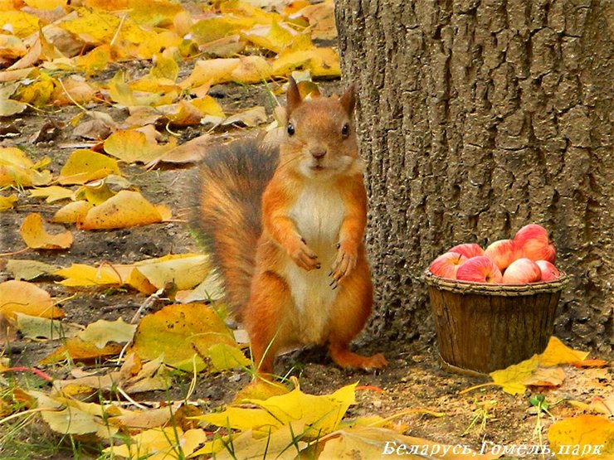

Slide 20
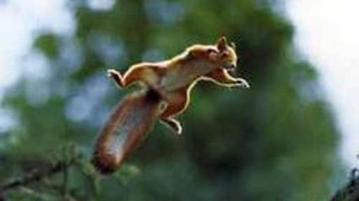

Slide 21
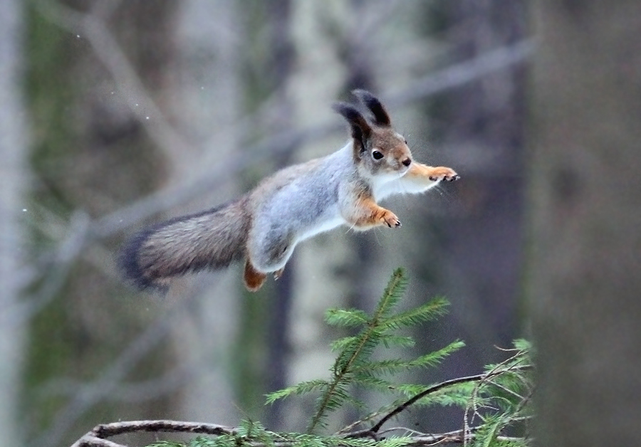

Slide 22
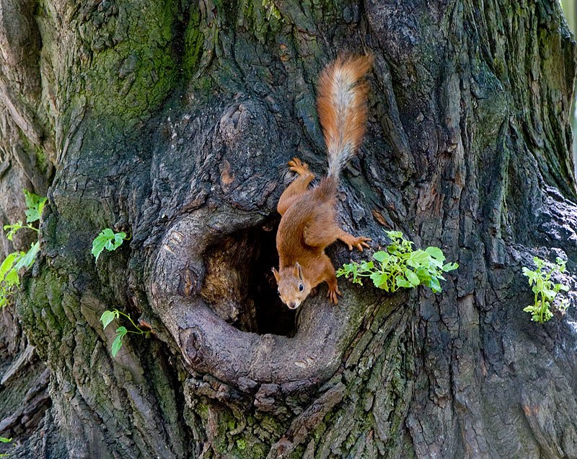

Slide 23
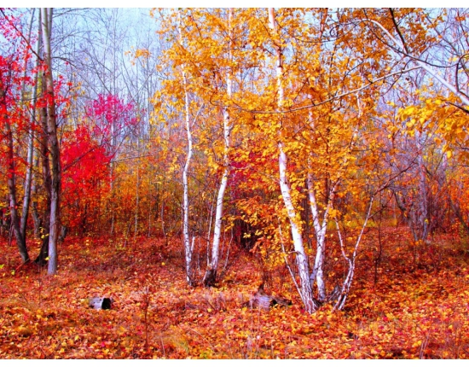

Slide 24
В день осенний, в день пригожий На колючий шар похожий По лесной тропинке шел, На полянке гриб нашел. А грибы - я вам скажу - Очень нравятся....

Slide 25
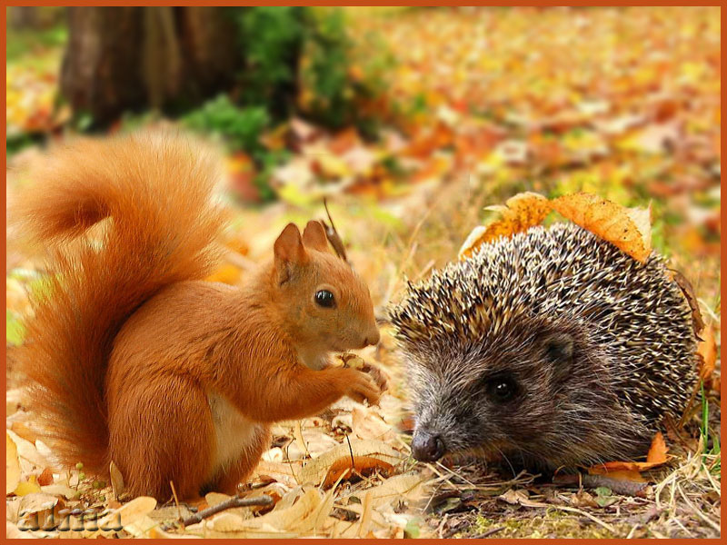

Slide 26
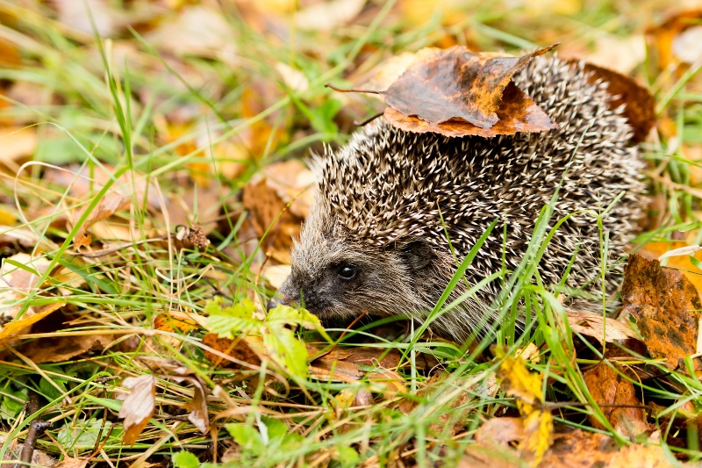

Slide 27
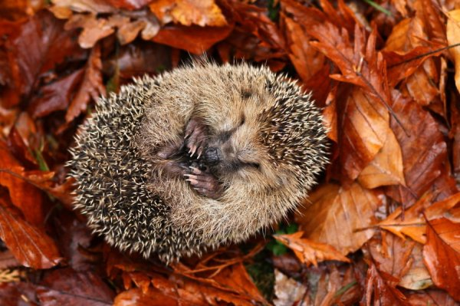

Slide 28
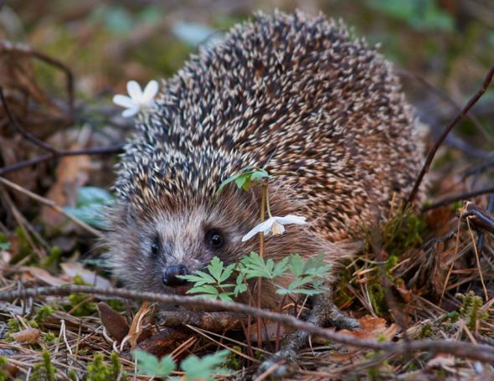

Slide 29
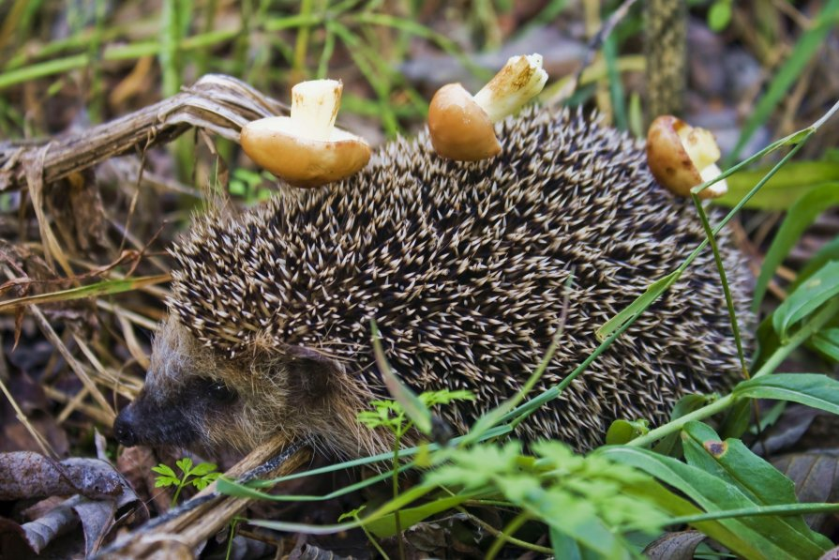

Slide 30
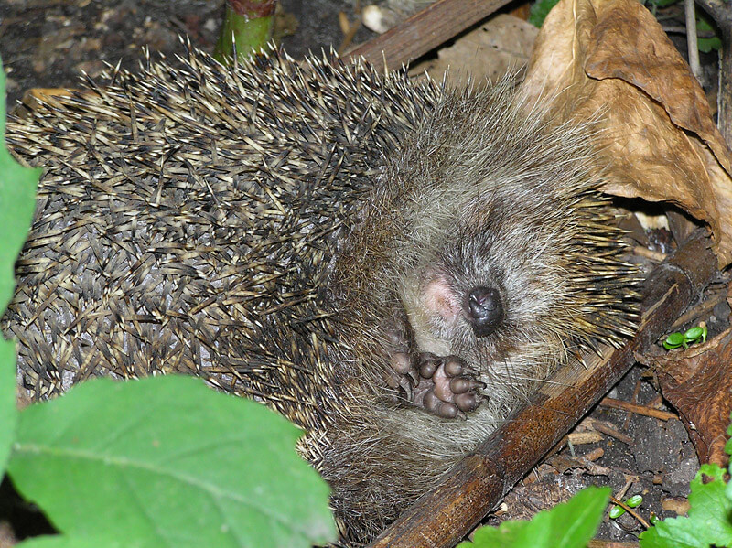

Slide 31
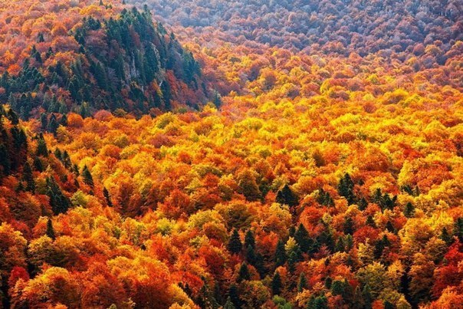

Slide 32
Вперевалку зверь идет По малину и по мед. Любит сладкое он очень. А когда приходит осень, Лезет в яму до весны, Где он спит и видит сны.

Slide 33
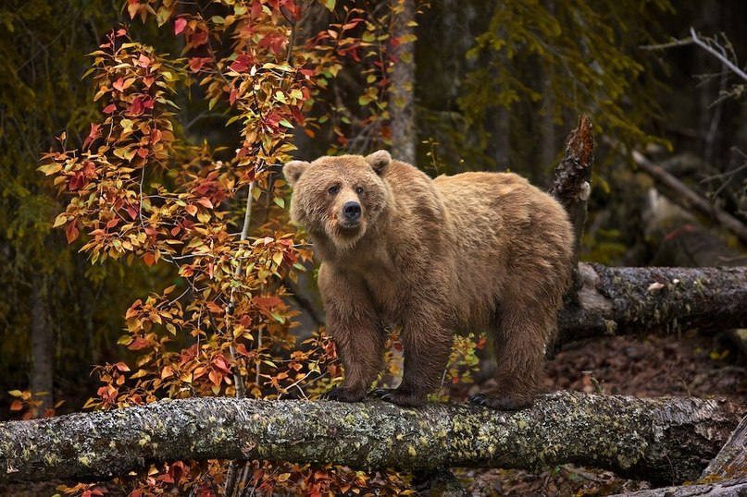

Slide 34
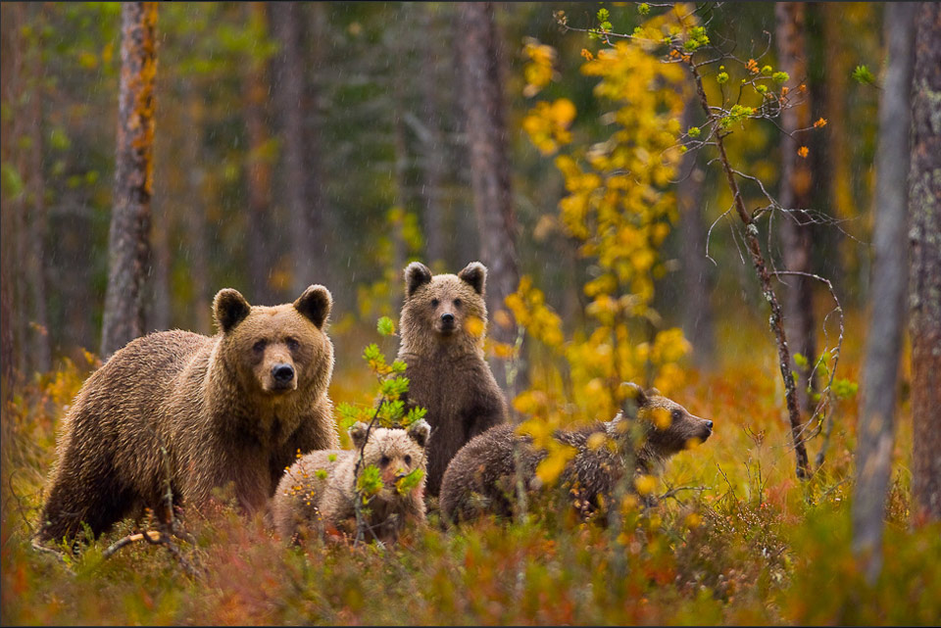

Slide 35
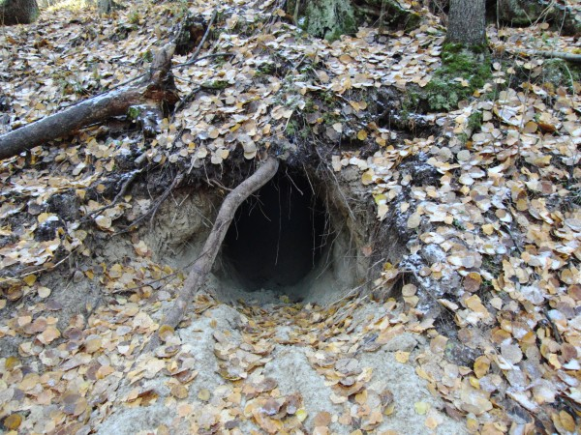

Slide 36
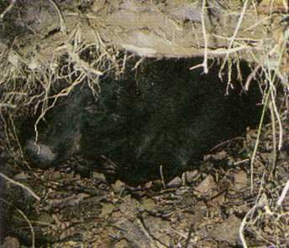

Slide 37
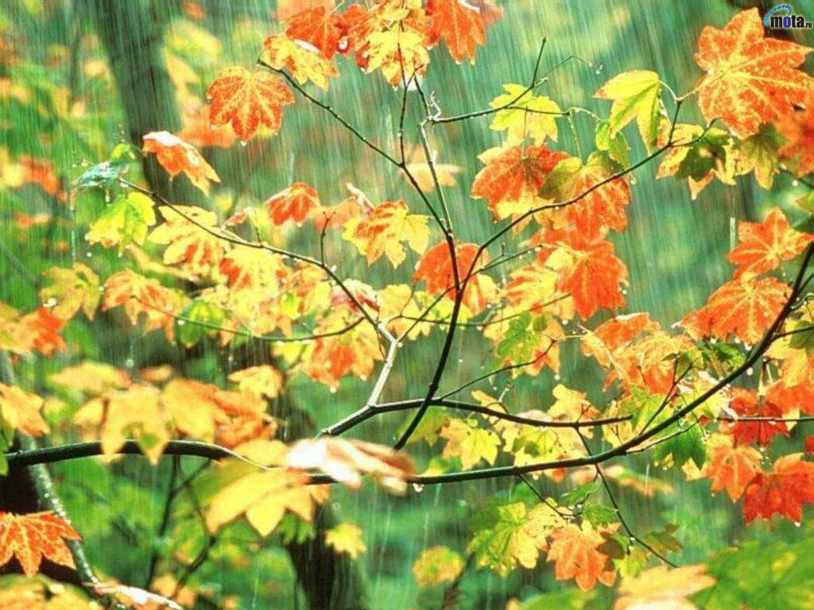

Slide 38
•День и ночь по лесу рыщет, День и ночь добычу ищет. Ходит-бродит ... молчком, Уши серые — торчком.

Slide 39
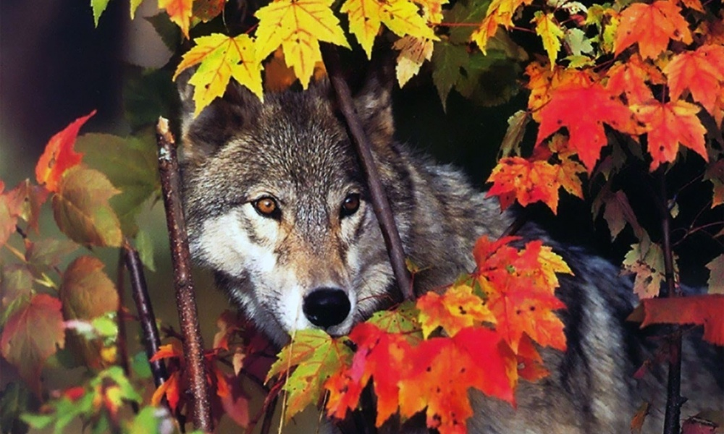

Slide 40
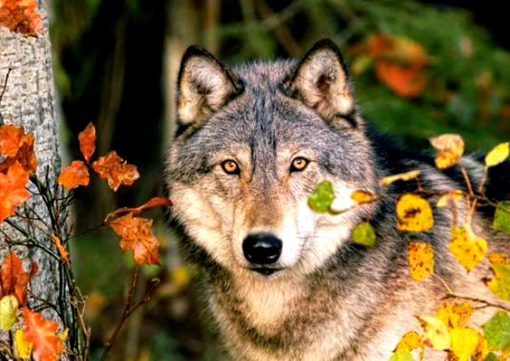

Slide 41
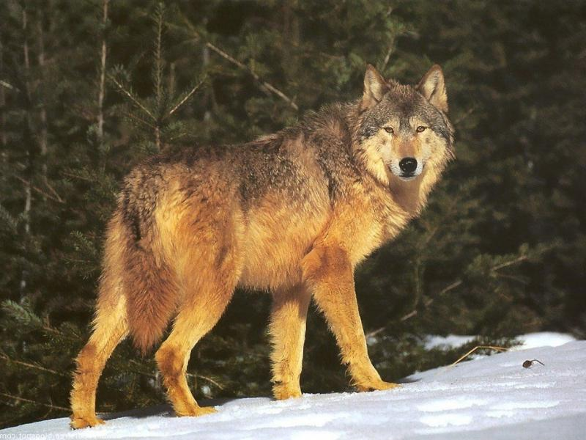

Slide 42
Рыжая, изящная, Есть и черно-бурая. Пышный хвост. Нестрашная, С хищной всё ж натурою.

Slide 43
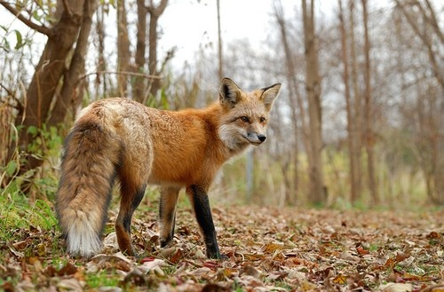

Slide 44
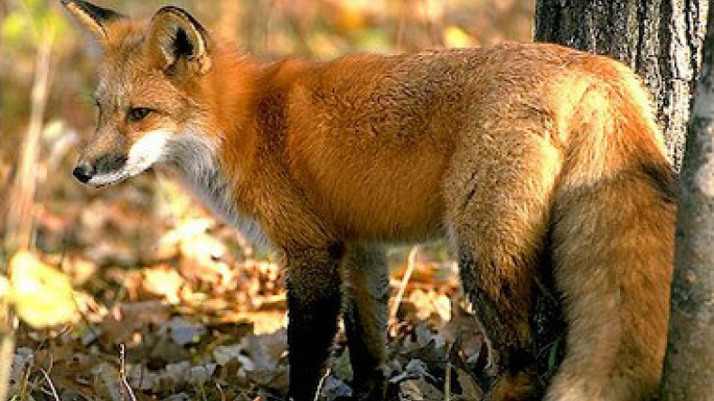

Slide 45
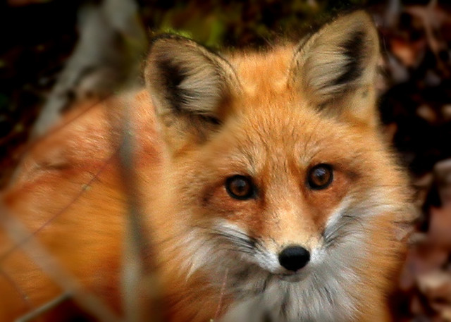

Slide 46
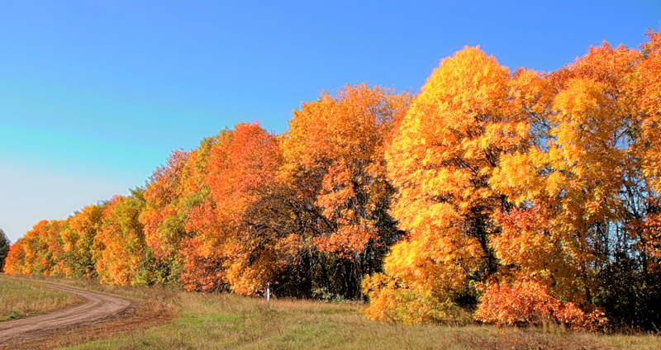

Slide 47
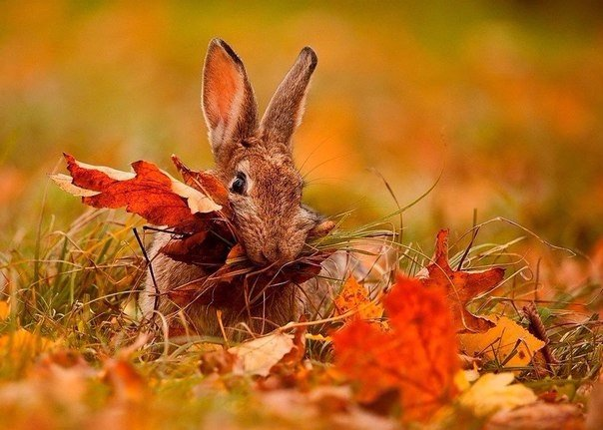

Slide 48
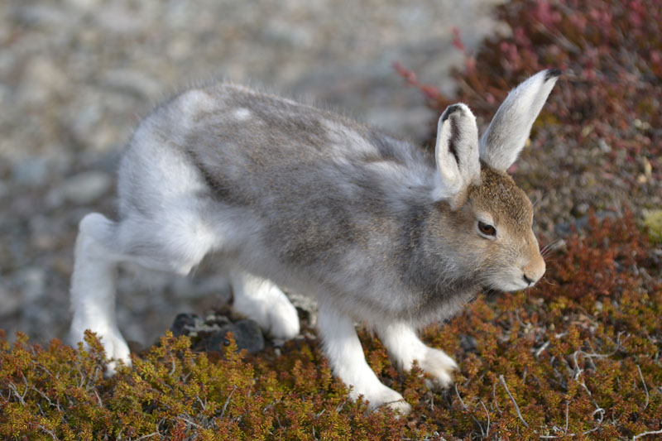

Slide 49
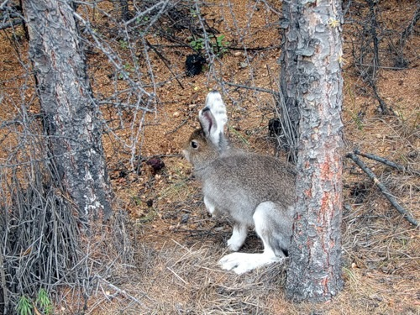

Slide 51
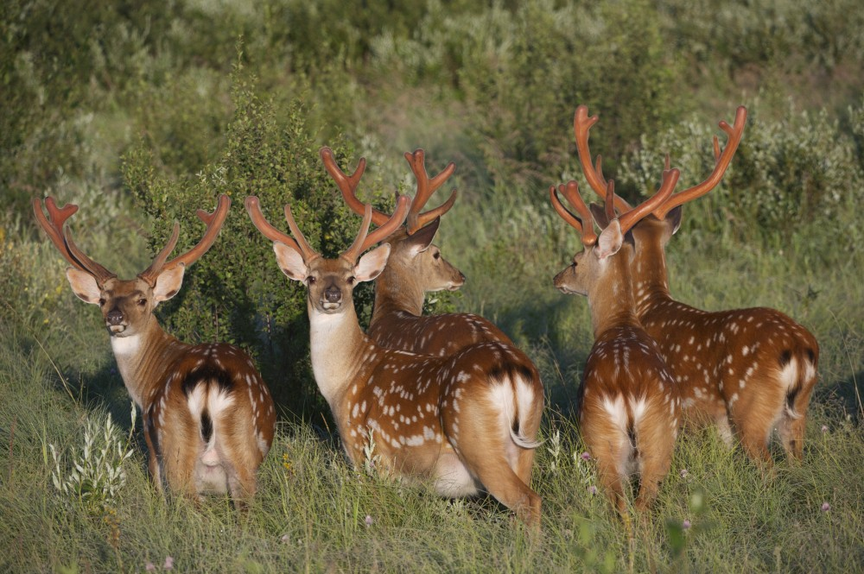

Slide 52
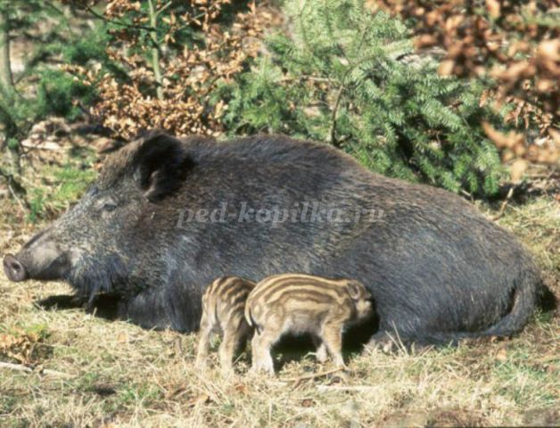

Slide 53
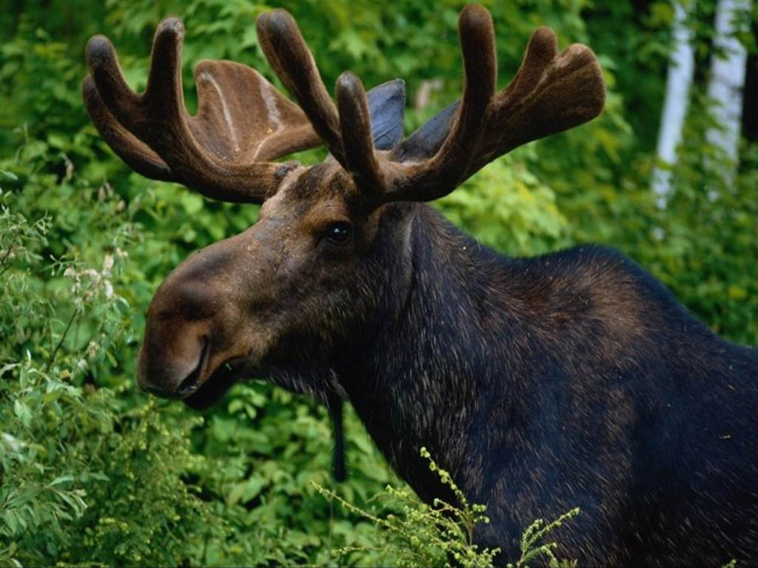

Slide 54
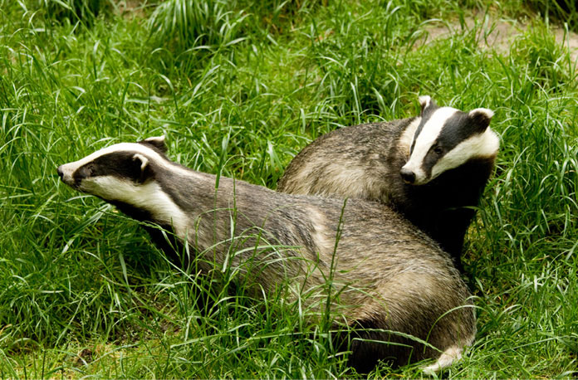

Slide 55
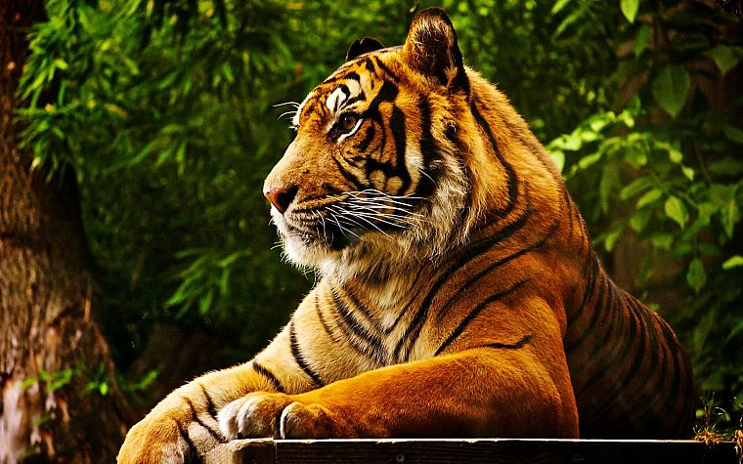

Slide 56
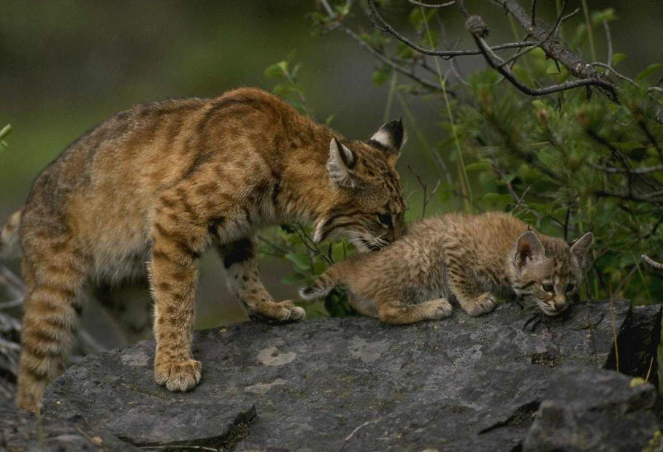

Slide 57
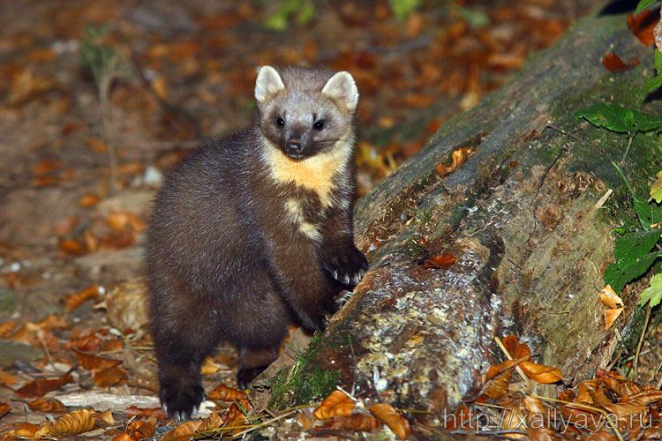

Slide 58
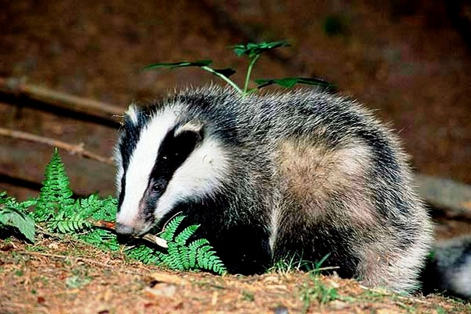

Slide 59
